Slide 1



FACTORES DETERMINANTES EN EL CUMPLIMIENTO TERAPÉUTICO CON CPAP EN MUJERES
CON APNEA OBSTRUCTIVA DEL SUEÑO (AOS) DEL HOSPITAL JUAN RAMÓN JIMENEZ DE HUELVA.
A. González Hernández; B. Gracia Hernández; A.B. Rodríguez Gómez; J.I. Hilares Vera.
INTRODUCCIÓN
La apnea obstructiva del sueño (AOS) es uno de los trastornos del sueño más prevalentes, con importante repercusión a nivel de recursos sanitarios y afectando, según la Sociedad Española del Sueño, a un 6-8% de la población en España.
El objetivo de este estudio es analizar los factores que puedan influir en el cumplimiento del tratamiento con CPAP domiciliaria en mujeres diagnosticadas de AOS. ​
Cumplidoras
METODOLOGÍA
RESULTADOS
Análisis retrospectivo de las pacientes con AOS con CPAP domiciliaria en el Hospital Juan Ramón Jiménez de Huelva, registrando los antecedentes, la clínica predominante, las características del estudio diagnóstico (poligrafía respiratoria) y los efectos adversos por CPAP, seleccionando a un total de 60 mujeres, 30 cumplidoras y 30 no cumplidoras, comparando ambos grupos.
FUMADORAS
55 – 60
años
No Cumplidoras

Slide 2
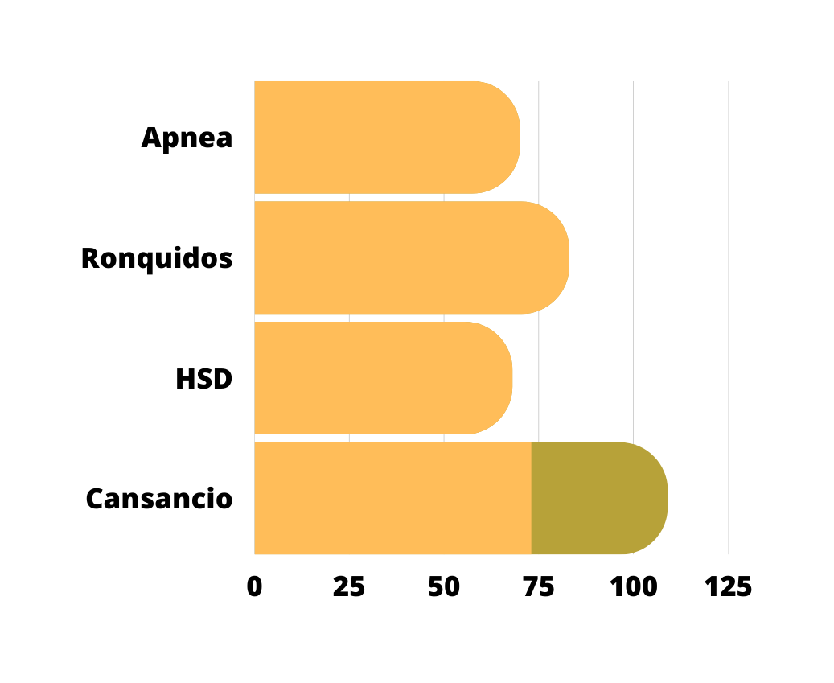
Comorbilidades | Cumplidora. | No cumplidora.
Hipotiroidismo. | 16.7% | 26.7%
Obesidad. | 13.3% | 53.3%
HTA. | 73.3% | 50%
DM. | 33.3% | 20%
DLP. | 56.7% | 30%
Ansiedad. | 26.7% | 33.3%
Efectos Adversos | Cumplidora. | No cumplidora.
Incomodidad. | 6.7% | 36.7%
Claustrofobia. | 0% | 3.3%
Fugas. | 10% | 23.3%
Úlceras. | 0% | 10%
Sequedad mucosas. | 0% | 13.3%
Irritación ocular. | 3.3% | 0%
Obstrucción nasal. | 6.7% | 3.3%
CONCLUSIONES
1. La AOS es una entidad con alta prevalencia de mujeres en nuestro país, determinando la importancia de una buena optimización de recursos
sanitarios.
2. Las pacientes no cumplidoras presentaron obesidad como comorbilidad asociada a mal cumplimiento.
3. El cansancio diurno como síntoma de la AOS fue un factor asociado a buen cumplimiento.
4. Los efectos adversos que supeditan un abandono de la CPAP fueron incomodidad y úlceras por presión por la mascarilla.

